Slide 1

МИФЫ ДРЕВНЕЙ ГРЕЦИИ

Slide 2
МИФ
это придуманные нашими предками поэтическая картина мира, в которой отразились их взгляды на жизнь.

Slide 3
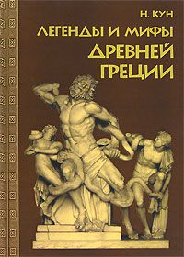
Это литературная обработка древнегреческих мифов. Здесь рассказывается о происхождении богов, о подвигах древнегреческих героев. Написана она почти 100 лет назад

Slide 4
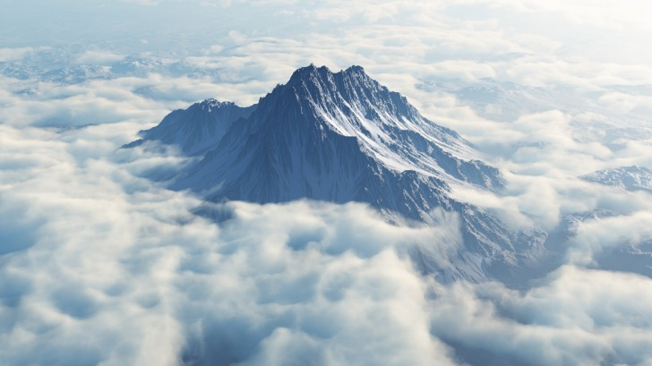
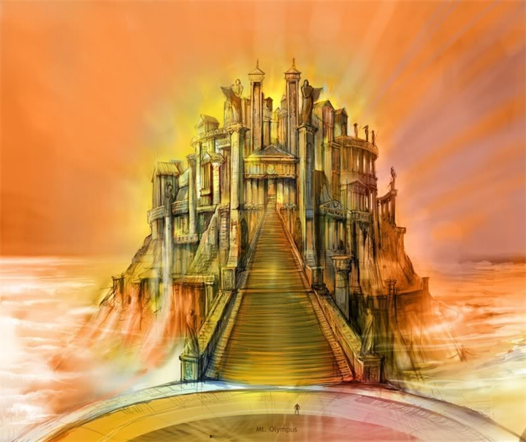
Гора Олимп

Slide 5
БОГИ ДР∑ВН∑Й ГР∑ЦИИ

Slide 6
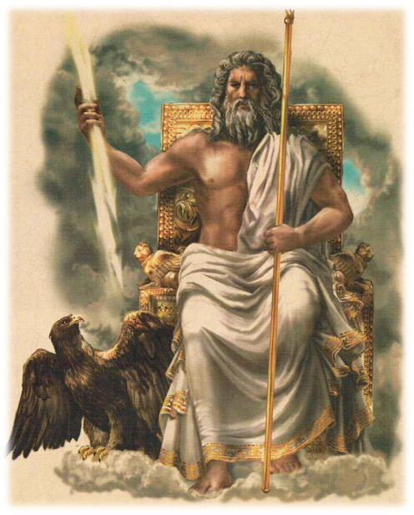
Зевс
Верховный бог древних греков. Зевс дал людям законы и строго следит за их исполнением. Преступающих закон Зевс поражает молниями, за что ему дано прозвище Громовержец. В одной руке у Зевса волшебный посох – скипетр. Ударяя им, он обрушивает громы и сотрясает землю. Другой рукой мечет Громовержец молнии.

Slide 7
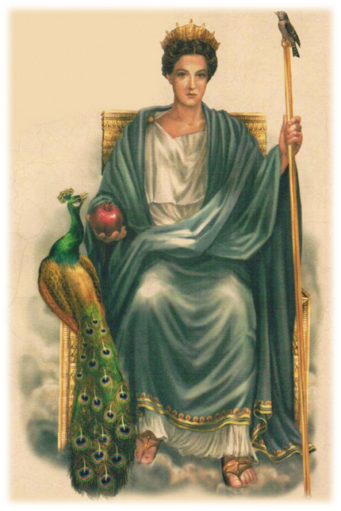
Гера
Жена Зевса. Верховная богиня Олимпа. Гера – богиня брака. Перед свадьбой древнегреческие девушки молились ей о счастливой семейной жизни. В руке у Геры гранат – символ верности

Slide 8
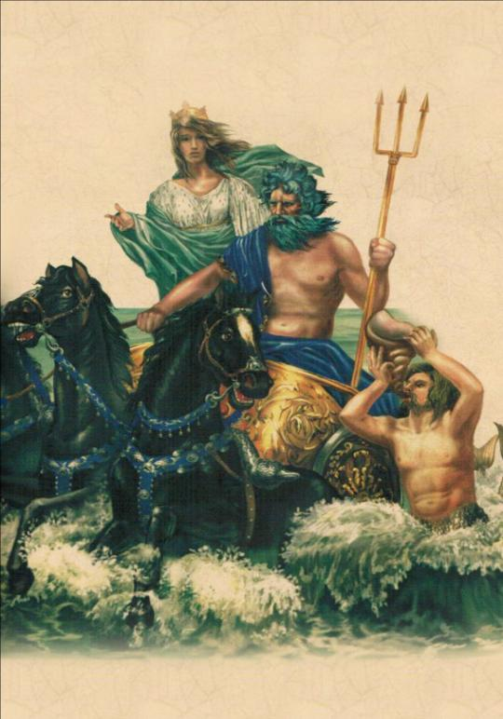
Посейдон
Бог всех морей и океанов. Вместе с супругой – прекрасной Амфитритой и сыном Тритоном он объезжает свои владения на колеснице. Он может наслать бурю или усмирить море.

Slide 9
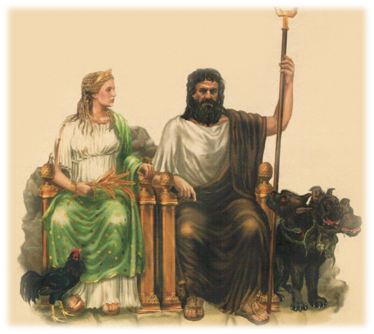
Аид
Суровый бог подземного мира. Всякий земной герой находит последнее пристанище в царстве мрачного Аида. Лишь прекрасная Персефона, дочь богини Деметры, способна усмирить его суровый нрав.

Slide 10
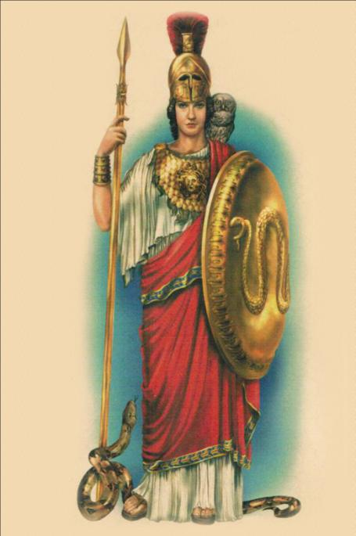
Афина
Дочь Зевса, богиня мудрости и справедливости, лучезарная дева-воительница. Афина всегда помогает победить достойным.

Slide 11
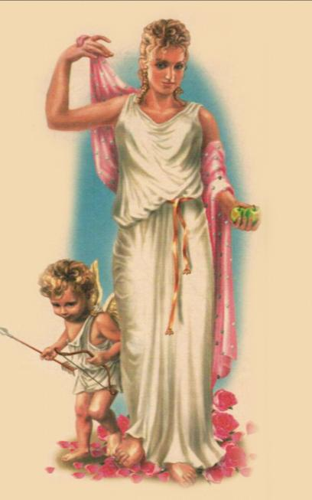
Афродита
Прекраснейшая из богинь. Богиня любви и красоты, ей подвластны сердца и смертных, и богов. Сын Афродиты – шаловливый Эрот – летает на белых крылышках и, забавляясь, из маленького лука стреляет по сердцам людей.

Slide 12
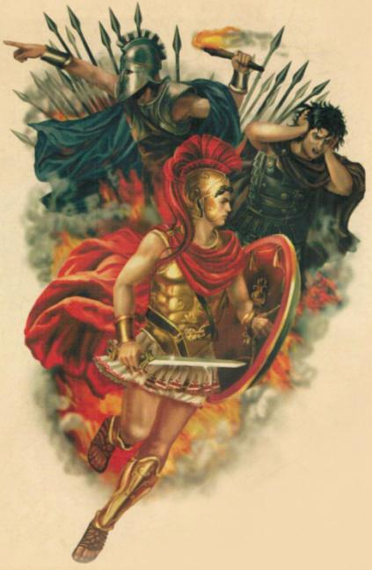
Арес
Жестокий и беспощадный бог войны. Звон оружия и крики раненых – лучший звук для Ареса. Он появляется на поле боя и губит всех на своем пути. Ни люди, ни боги не любят Ареса.

Slide 13
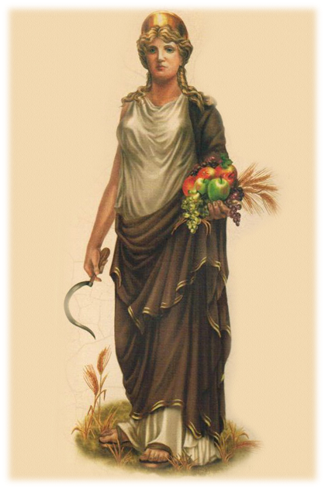
Деметра
Величественная и почитаемая богиня плодородия. Все цветет и плодоносит там, где появляется Деметра. Весна и лето радуют людей, когда гостит у матери прекрасная Персефона. Суровая зима настает, когда дочь отбывает к мужу – подземному царю Аиду.

Slide 14
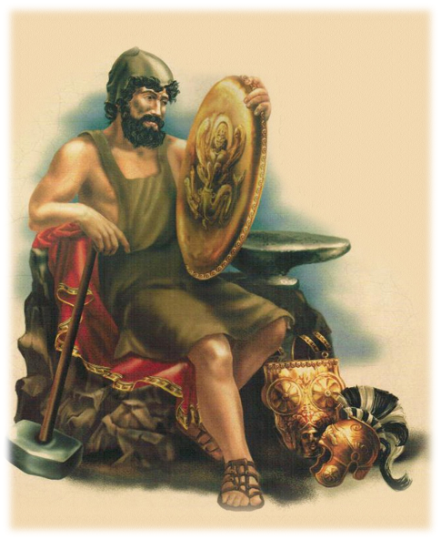
Гефест
Могучий бог огня и кузнечного ремесла. Его искусными руками выкован трон его матери Геры, но богиня не слишком жалует своего некрасивого сына. Гефест не живет на Олимпе: большую часть времени он проводит в своей кузнице.

Slide 15
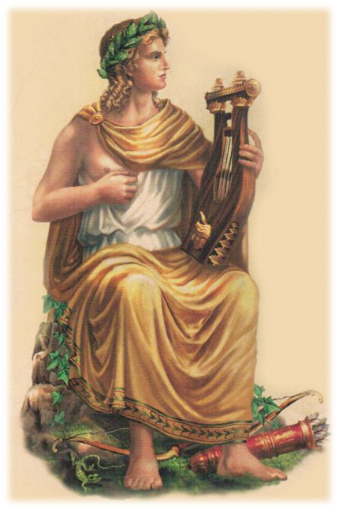
Аполлон
Златокудрый бог солнечного света, Аполлон покровительствует искусствам. Прозвище бога Мусагет, ибо он везде появляется с музами – богинями искусства. Аполлон и сам искусный музыкант и певец.

Slide 16
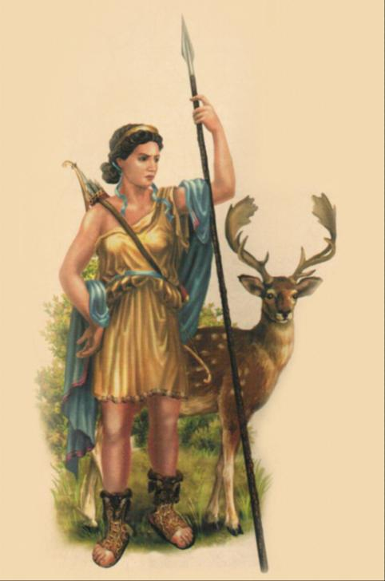
Артемида
Юная Артемида – родная сестра Аполлона. Богиня живой природы, она любит обходить леса и поля. Всякое живое существо найдет в ней свою заступницу.

Slide 17
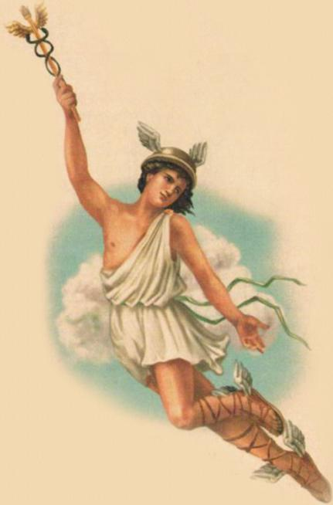
Гермес
Бог торговли, гимнастики и красноречия успевает повсюду на крылатых сандалиях. Часто олимпийцы отправляют Гермеса по разным поручениям на землю – быстрее молнии мчится юный бог.

Slide 18
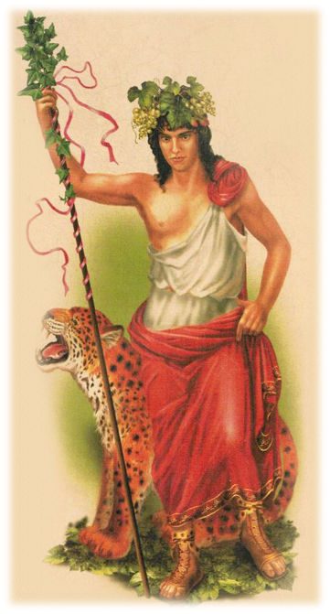
Дионис
Сын бога Зевса Дионис покровительствует виноделию. Там, где он, всегда весело. Прекрасные нимфы сопровождают Диониса, они поют хвалебные песни в честь юного бога.

Slide 19
